Slide 1
文件系统实现

Slide 2
文件系统的两个方面
文件系统的数据结构
在磁盘上使用哪些类型的结构来组织数据和元数据
访问方法
如何将进程发出的调用，如open()、read()、write()映射到它的数据结构上
在特定系统调用期间读写哪些结构
执行效率如何

Slide 3
VSFS
一个简单的文件系统实现
VSFS(Very Simple File System)
是Unix文件系统的简化版本
可用于介绍一些基本磁盘结构、访问方法和各种策略

Slide 4
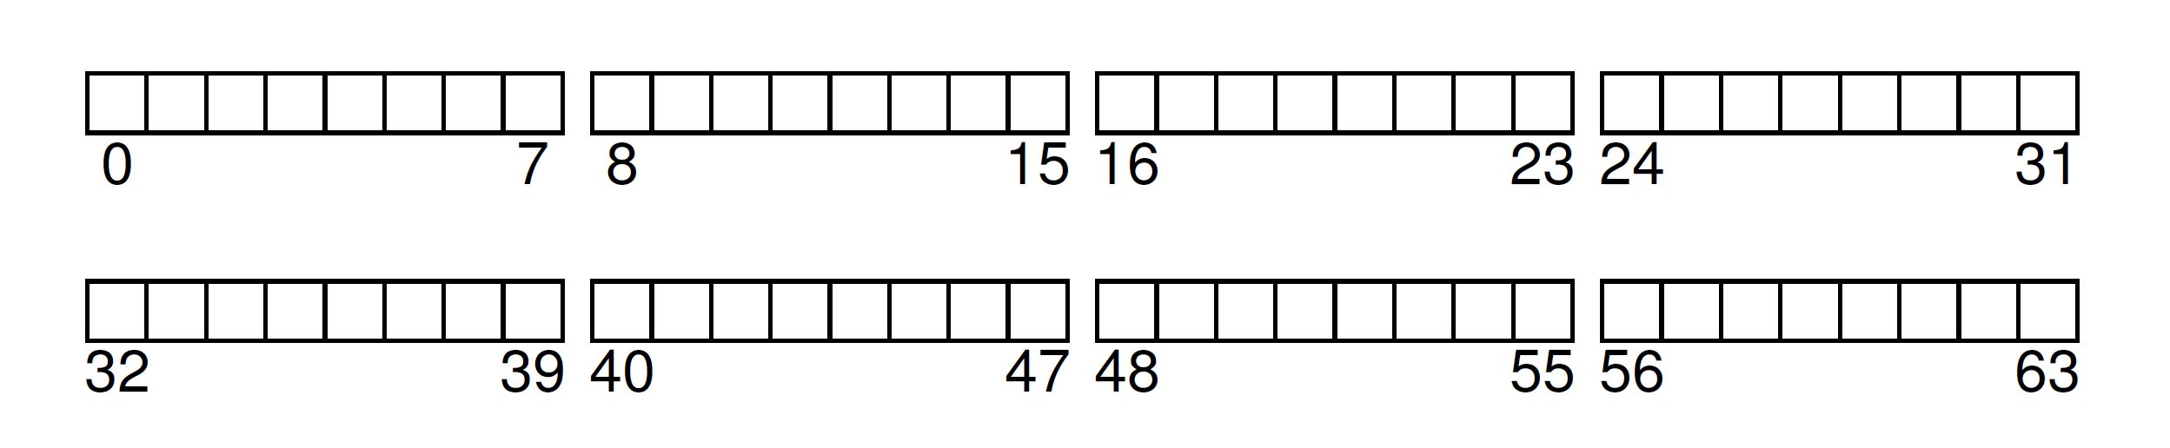
VSFS的整体组织
第一件事
将磁盘分成块，例如典型的4KB大小
磁盘分区可以被看成是一系列块(4KB)
例如VSFS中假设每个块大小为4KB
由64个块组成

Slide 5
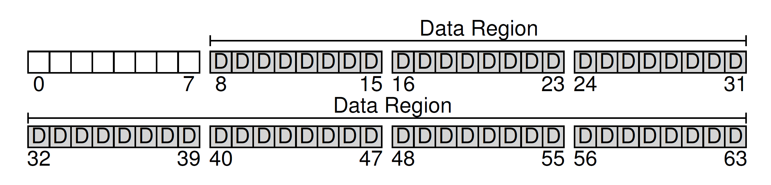
VSFS的整体组织
为了构建文件系统，需要在这些块中存储什么?
用户数据：大多数磁盘空间应该存储用户数据
存放用户数据的磁盘区域称为：数据区域(data region)
例如VSFS中64个块中的56个块分配给数据区域

Slide 6
VSFS的整体组织
除了用户数据，文件系统还需要记录哪些信息？
需要记录每个文件的信息-元数据(metadata)
文件包含哪些数据块
文件大小
所有者
访问权限
访问和修改时间
上述这些元数据通常存储于inode数据结构

Slide 7
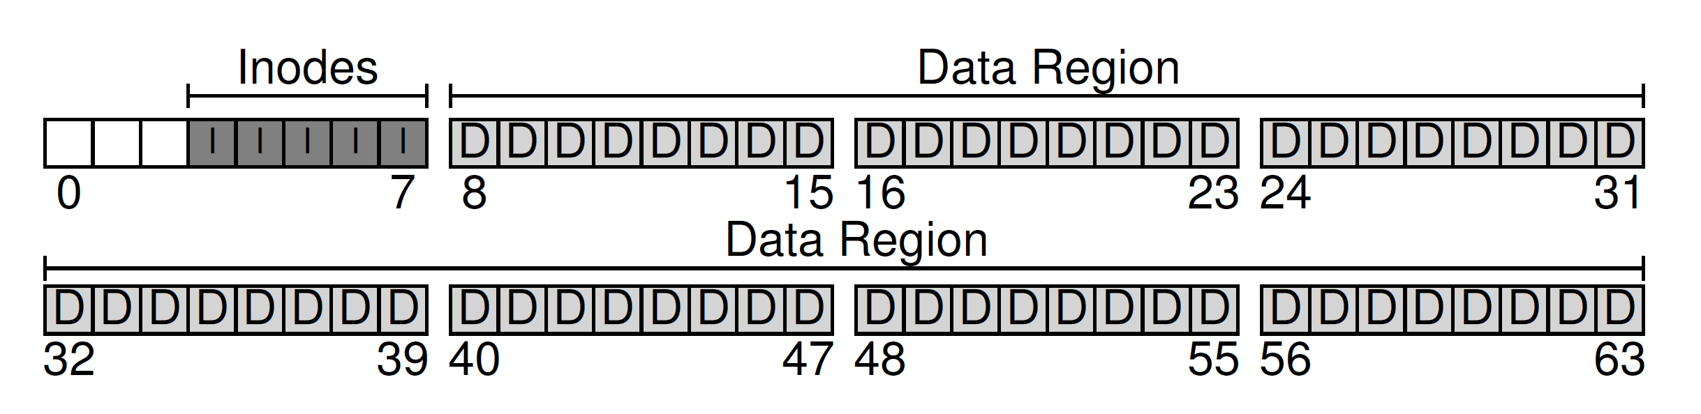
VSFS的整体组织
为了存放文件的inode，需要在磁盘中留出一些空间-inode表
例如VSFS中用64个块中的5个块分配给inode表
每个inode大小通常是128或256字节
VSFS中采用256字节大小的inode
一个4KB大小的块中可以容纳16个inode
5个块中包含共80个inode(80个文件)

Slide 8
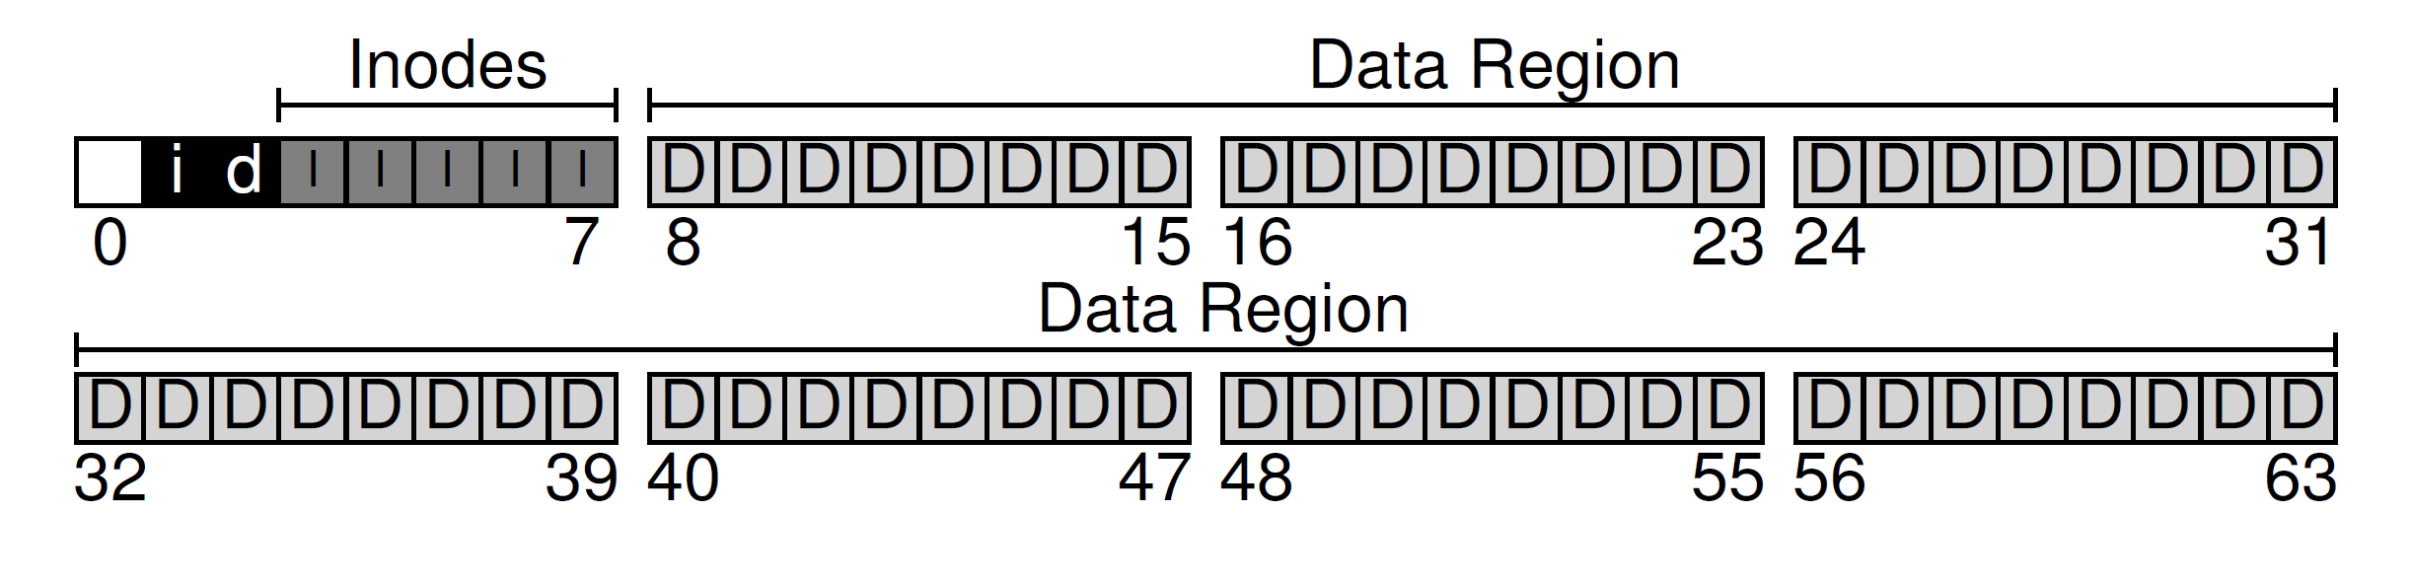
VSFS的整体组织
除了数据块(D)和inode(I)还需要哪些信息?
需要某种方法记录inode和数据块的分配状态
可以用空闲列表记录
位图(bitmap)：空闲用0表示，正在使用用1表示

Slide 9
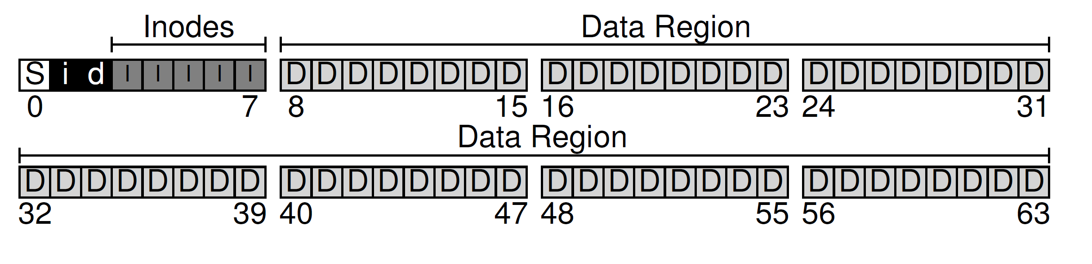
VSFS的整体组织
超级快(superblock)
包含特定文件系统的信息
该文件系统中包含多少个inode和数据块(VSFS中是80和56)
inode表开始的位置(VSFS中是块3)
幻数：标识文件系统类型

Slide 10
文件组织:inode
关于inode
文件系统最重要的磁盘结构之一是：inode
名称inode是index node(索引节点)的缩写
由Unix开发者Ken Thompson给出的历史性名称
每个inode都由一个数字(inumber)隐式引用：低级名称

Slide 11
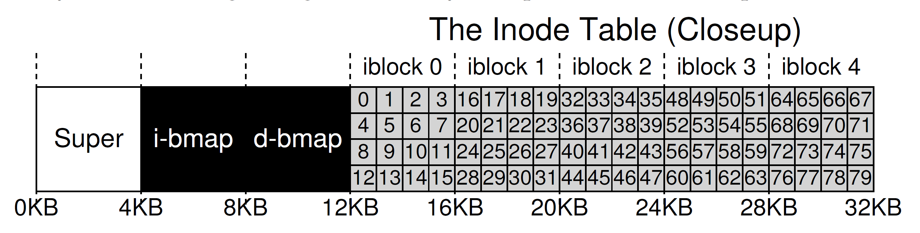
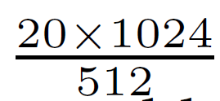
文件组织:inode
VSFS中的inode
给定inumber，可直接计算该inode在磁盘中的位置
例如：要读取第32个inode
32*inode大小(256字节)+inode表起始地址(12KB)

Slide 12
定位数据块(一级索引)
inode结构中除了元数据，最重要的是如何引用数据块的位置
最简单的方法
inode中设置一个或多个直接指针
每个指针指向该文件的一个数据块
局限性：无法表示大文件

Slide 13
定位数据块(多级索引)
间接指针
inode中的指针不是指向用户数据块
指向包含更多指针的块(存储于数据块)
多级索引
inode可以包含一些固定数量的(例如12个)直接指针和一个间接指针
如果文件变得足够大，则会分配一个间接块，让间接指针指向它
假设一个块是4KB，磁盘地址是4字节，间接块包含1024个指针
文件可以增长到(12+1024)*4KB=4144KB

Slide 14
定位数据块(多级索引)
双重间接指针
每个间接块包含指向数据块的指针
最多支持1024*1024个4KB块构成的文件(4GB)

Slide 15
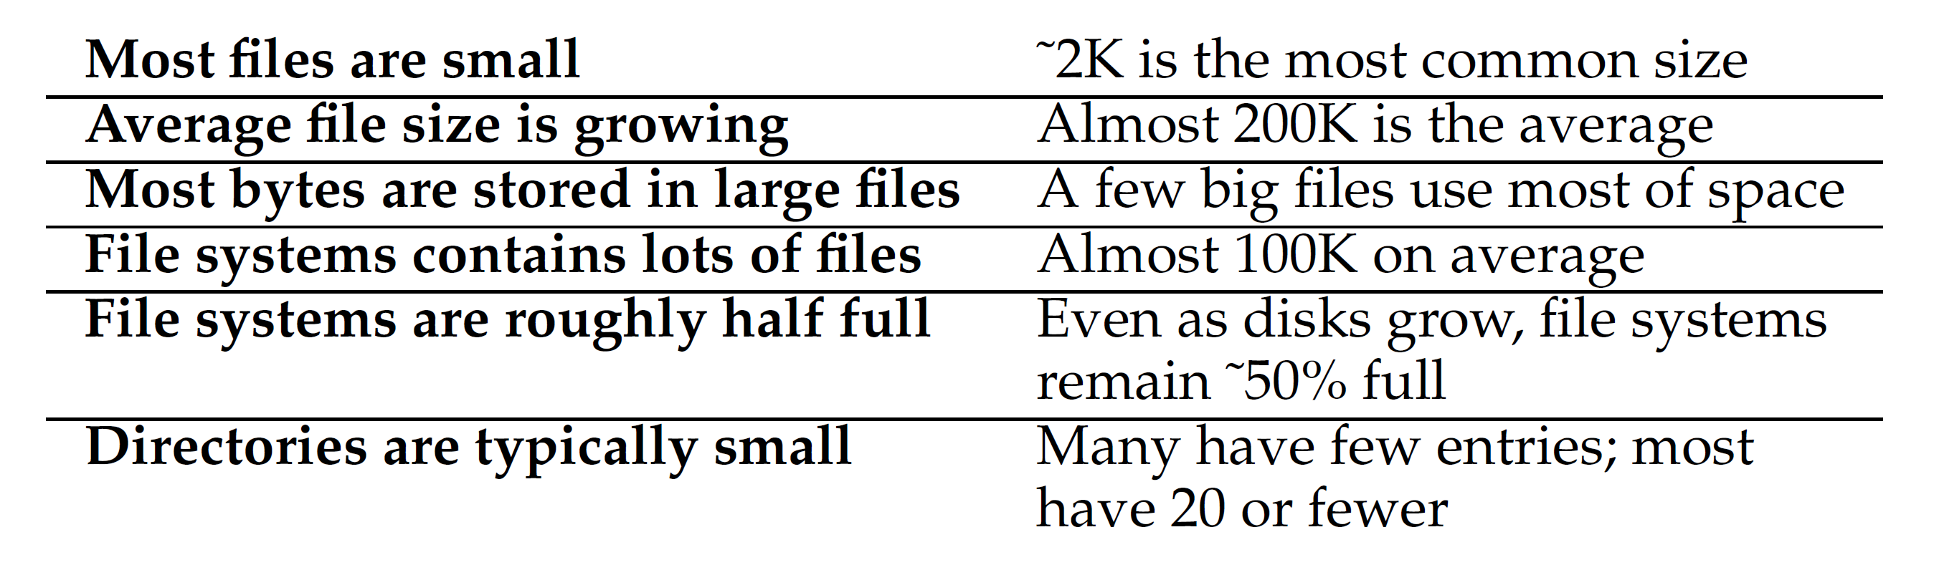
定位数据块(多级索引)
设计inode结构的依据
Agrawal等人通过研究，总结出以下规律

Slide 16
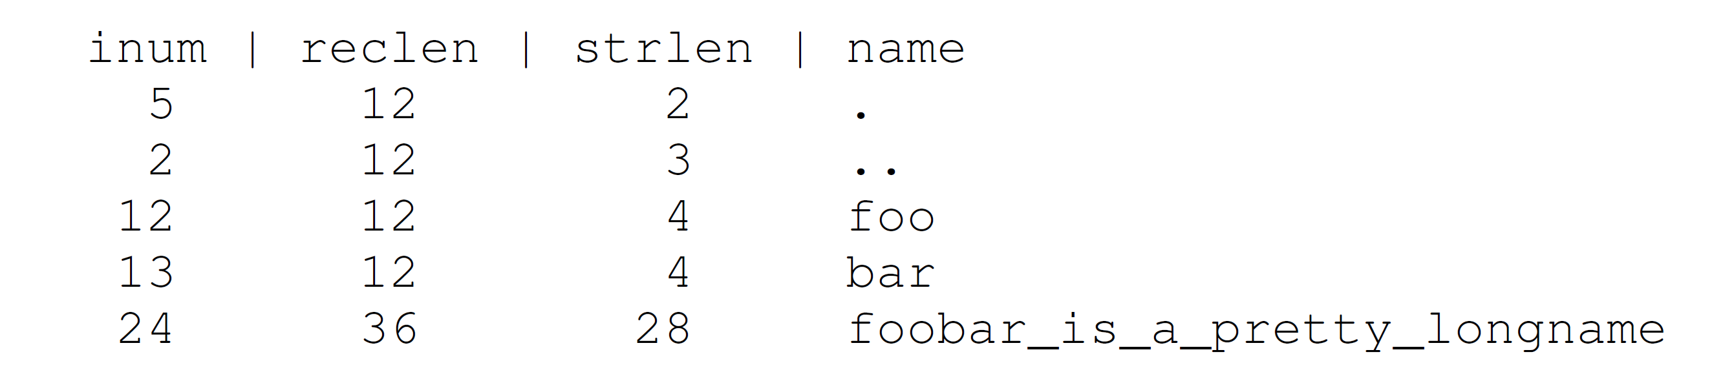
目录组织
一个目录包含一个二元组列表

Slide 17
目录组织
目录内容存储在哪里?
文件系统将目录视为特殊类型的文件
目录有一个inode，位于inode表的某处
inode表中该文件被标识为“目录”
inode中的指针指向数据块，该数据块中保存目录内容

Slide 18
访问方法
目前为止，介绍了文件系统的组织(数据结构)
访问方法
在打开、读、写文件过程中如何访问文件系统中的数据结构
数据结构是对文件系统的静态理解
访问方法是对文件系统的动态理解
接下来的讨论中假设
文件系统已经被挂载
超级快已经在内存中
其他所有内容(如inode、目录)仍在磁盘上

Slide 19
打开文件
当用户发出open(“/foo/bar”,O_RDONLY)系统调用
文件系统需要找到bar文件的inode
为此，文件系统需要遍历绝对路径
根目录“/”的inode号是“众所周知”的(例如Unix中是2)
根据根目录的inode号，访问根目录的条目列表，找到foo所在条目
根据目录“foo”的inode号，找到对应的条目列表，找到“bar”的inode号
将“bar”的inode结构载入内存，检查文件访问权限
在进程的打开文件表中，为“bar”分配一个文件描述符

Slide 20
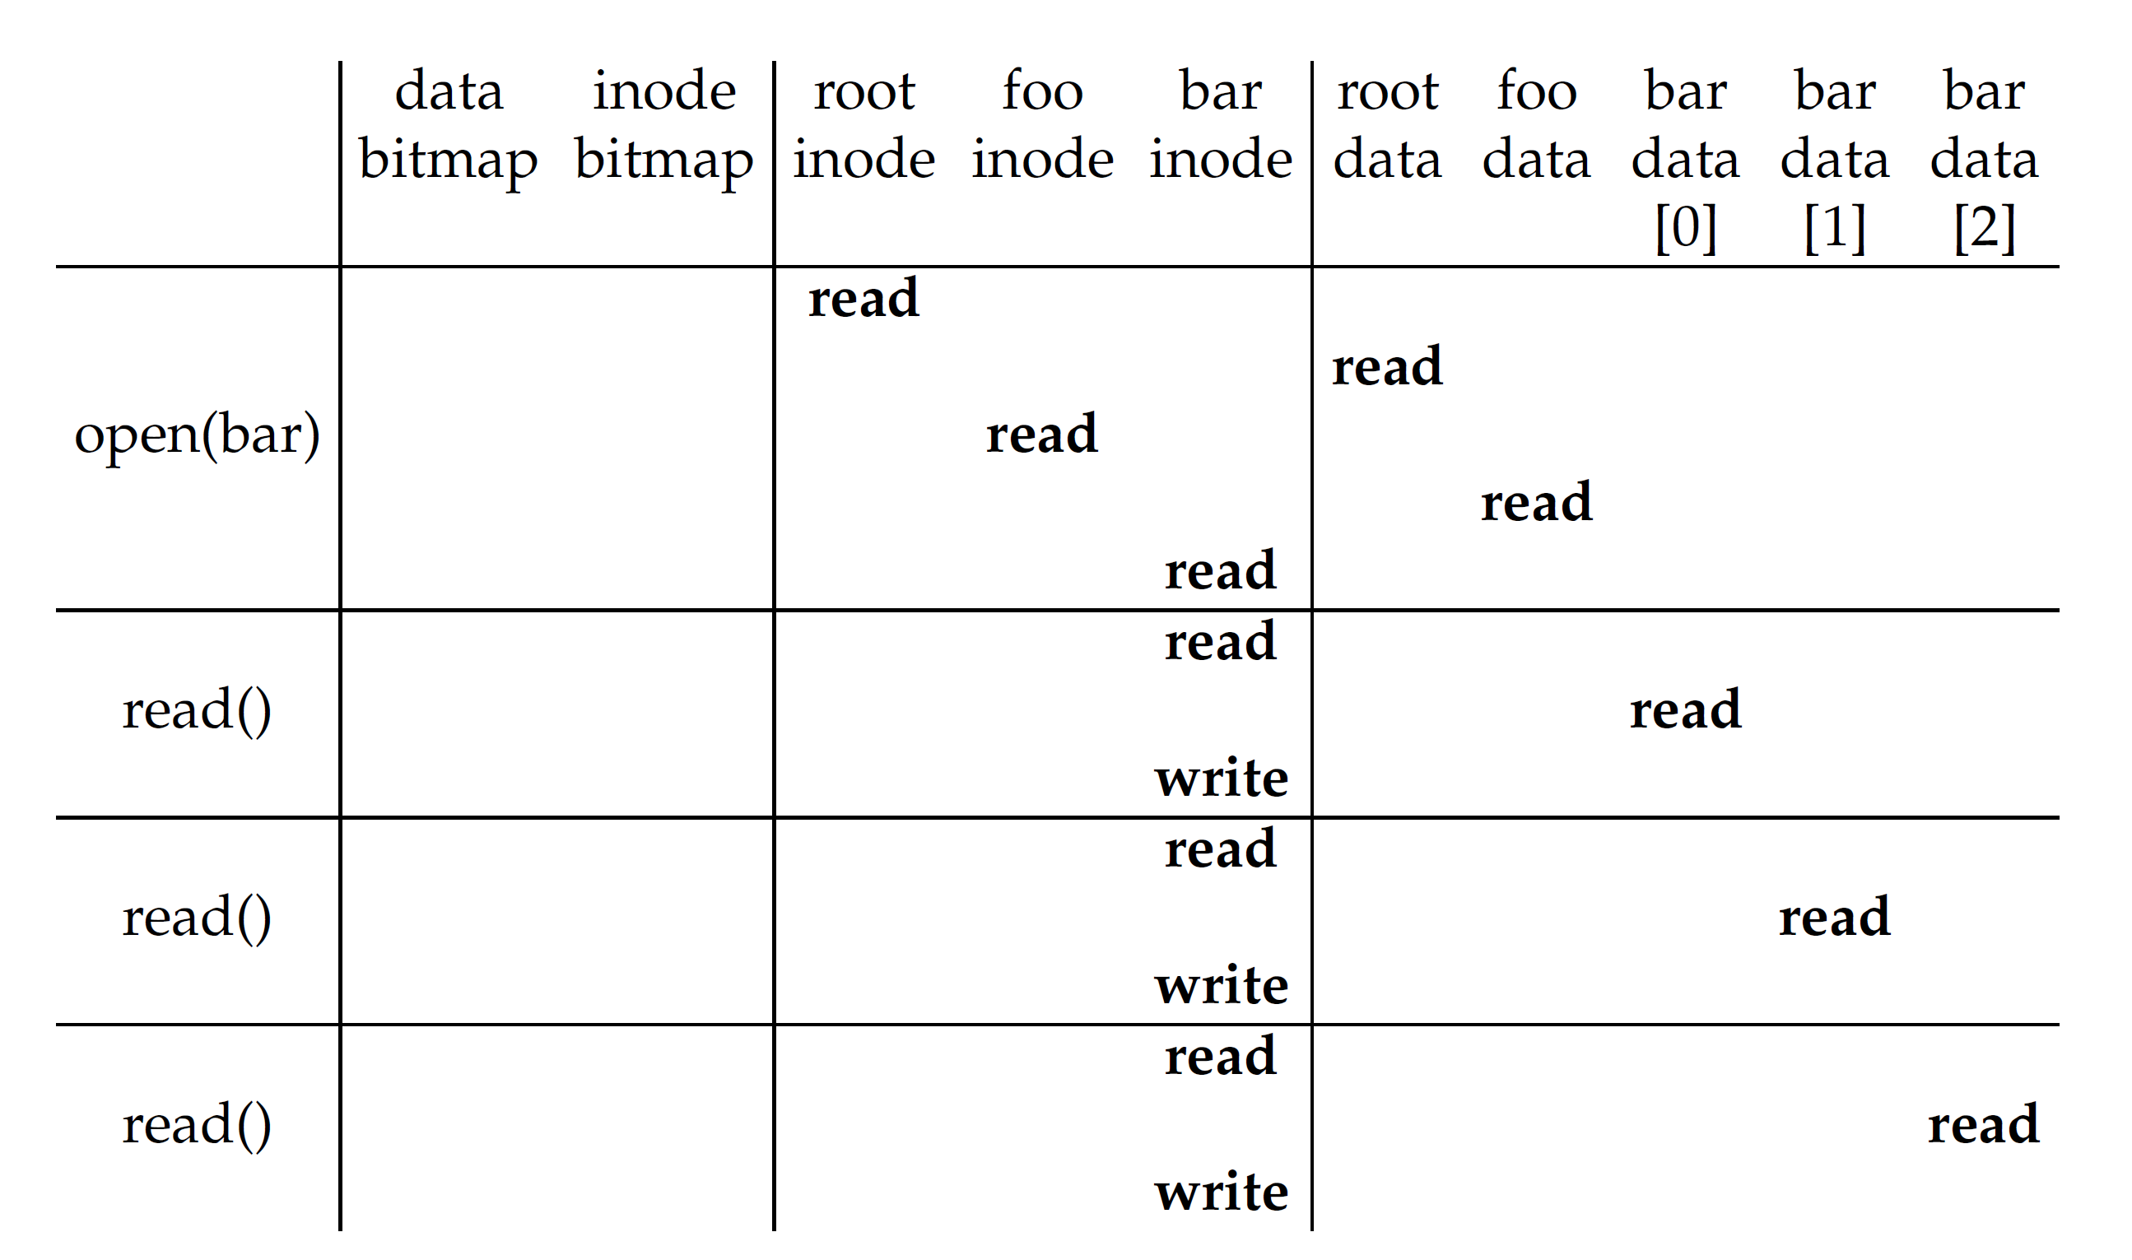
读取文件
当用户发出read()系统调用
在“bar”文件的inode结构中查找第一个数据块的索引，并读取数据
在文件的inode结构中更新最后访问时间
更新文件偏移量，如果需要读取下一个数据块，则在inode结构中查找下一个数据块的索引

Slide 21
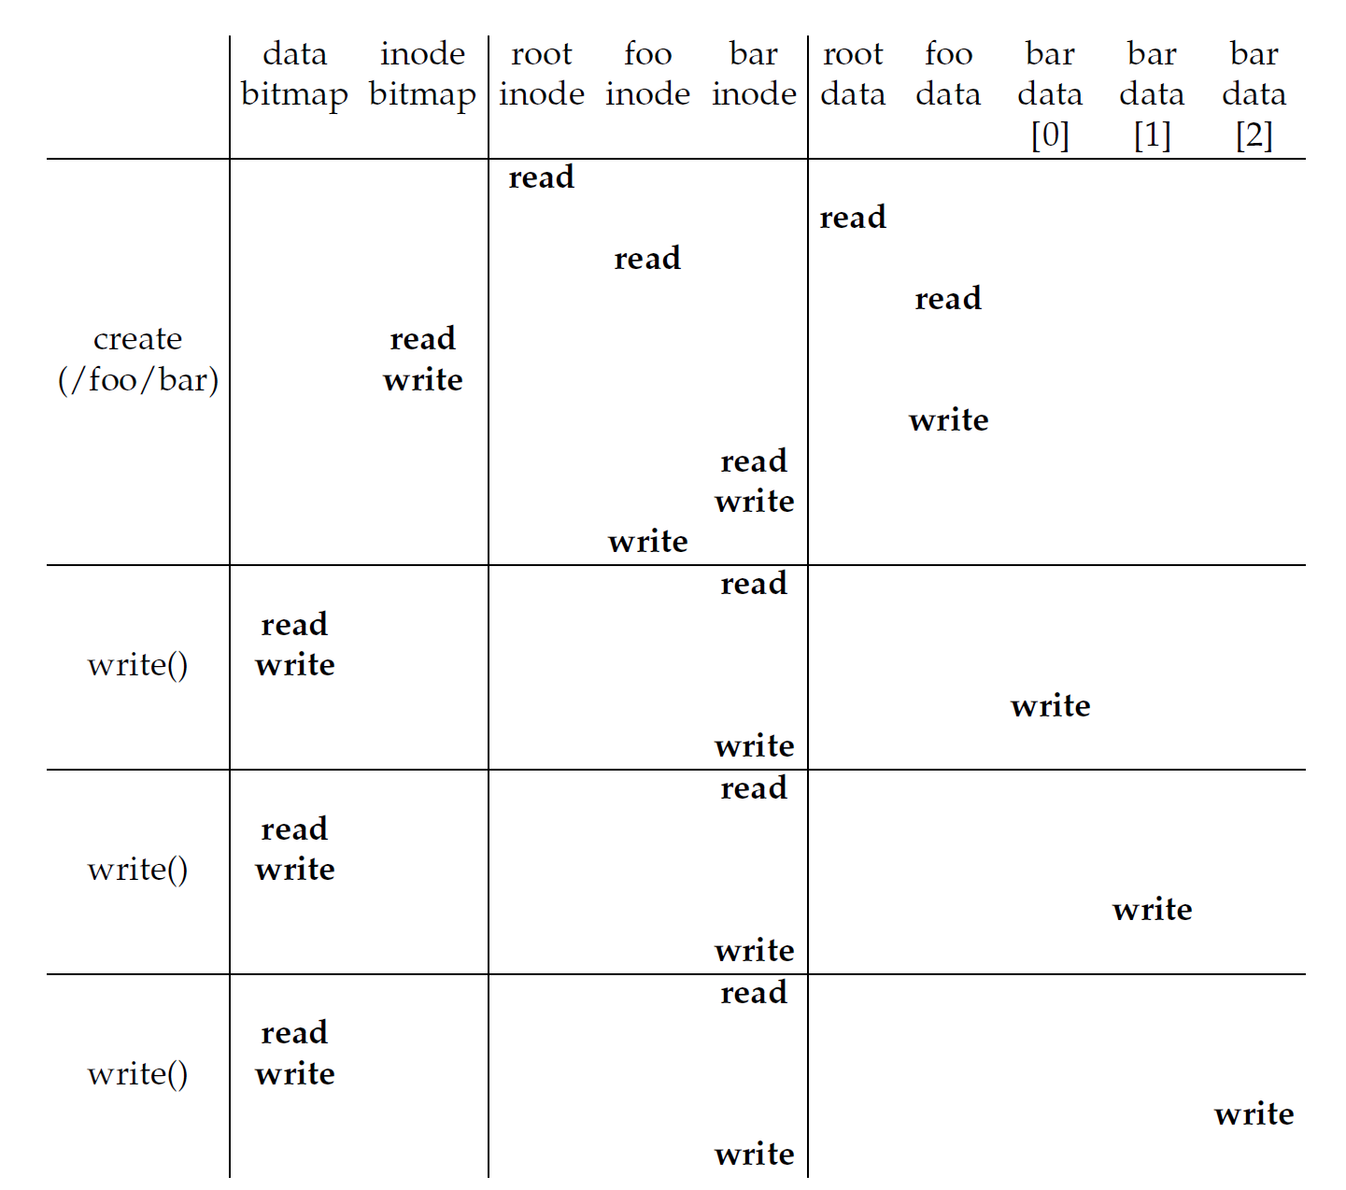
写入磁盘
foo的文件中添加bar的条目信息
更新inode位图
读取并写入新的bar文件的inode信息
更新foo目录的inode,目录的最后更新时间，因为foo目录中创建了一个新文件bar
更新数据块位图
数据块中写入数据
inode中用指针指向新的数据块

